Slide 1




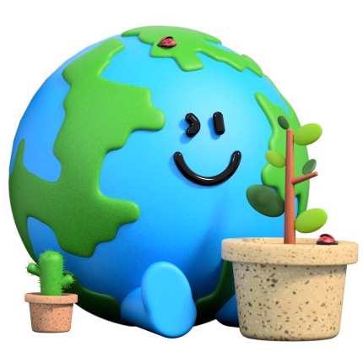




자연친구
EARTH PROTECTION
EARTH PROTECTION
자연친구
시 쓰기
자연친구에 대한 생각과 느낌 시로 표현하기

Slide 2



Slide 3

생각 열기
그동안 만났던 를
떠올려 봅시다.
자연친구
Notes:
자연친구 활동을 하며 찍었던 사진을 같이 보면서 이야기 나누기

Slide 4
생각 열기
활동을 하면서
제일 기억에 남는 장면은?
자연친구
Notes:
자연친구 활동을 하며 찍었던 사진을 같이 보면서 이야기 나누기

Slide 5

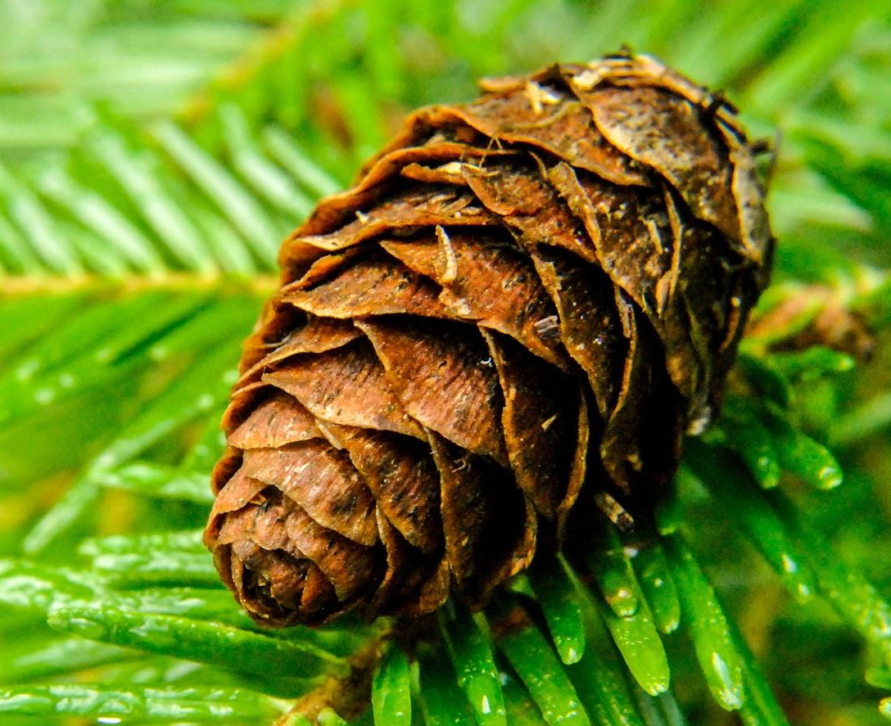
‘다람 다람 다람쥐’ 시를 함께 읽어 봅시다.
수증기
응결
다람 다람 다람쥐
박목월
다람 다람 다람쥐 알밤인가 하고
알밤 줍는 다람쥐 조약돌도 줍고
보름 보름 달밤에 알밤인가 하고
알밤 줍는 다람쥐 솔방울도 줍고

Slide 6
에 대한
자신의 감정을 이야기해 봅시다.
자연친구
Notes:
자연친구 활동을 하며 찍었던 사진을 같이 보면서 이야기 나누기

Slide 7
에 대한
생각과 느낌을 담아 시를 써봅시다.
자연친구
Notes:
시를 쓰기 어려운 학생은 짧은 문장으로 자연친구에 대한 생각과 느낌 표현하기
시를 빨리 완성한 학생은 색지에 옮겨 적기

Slide 8
자연친구 시 낭송하기

Slide 9
소감 나누기
자연친구에 대한 소감과 추억을 이야기해 봅시다.

